Slide 1

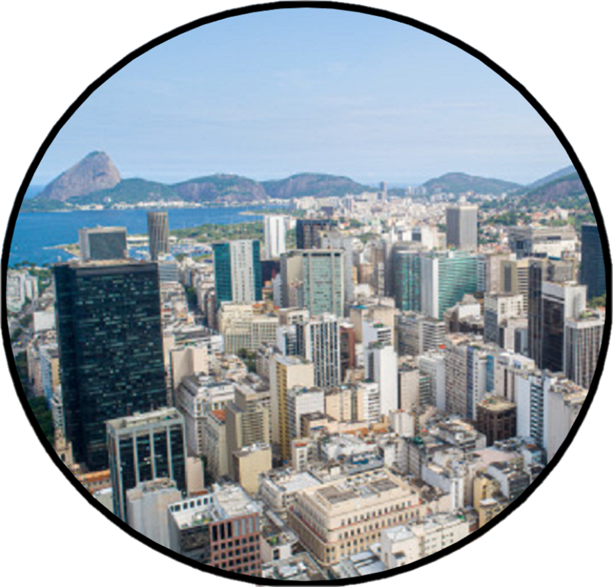
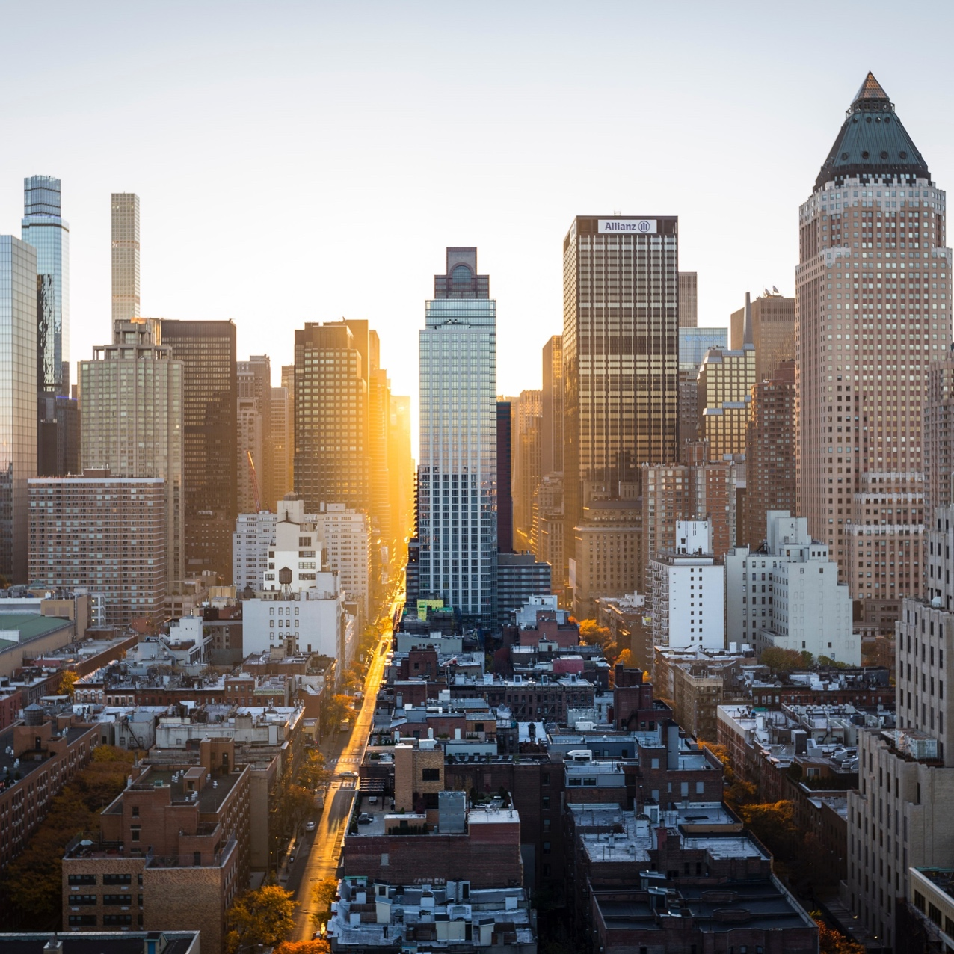
Mesa 63: Produção do espaço e o crescimento da desigualdade: metropolização, necropolítica, segregação, discurso anti-democrático e lutas de resistência
Coordenadores:
Sandra Lencioni, Alvaro Ferreira, João Ferrão, José Borzacchiello da Silva
30 de novembro a 04 de dezembro de 2021, em Córdoba, na Argentina
Convidamos a todos para participar com a apresentação de seus trabalhos de pesquisa em nossa mesa temática
http://www.egal2021.ar/
Resumo: A metropolização marca o momento atual da produção do espaço e das práticas espaciais que nele se realizam. Contribui para a realização de profundas transformações das formas, estrutura e dinâmicas espaciais. A metropolização do espaço não se restringe às regiões metropolitanas, já que incorpora as cidades médias e pequenas.
Vivenciamos uma transformação que incorpora as dimensões econômica e social, em que grandes investimentos da esfera pública viabilizam a expansão das áreas centrais, articuladas à reprodução do capital financeiro que produz segregação e apropriação desigual do espaço urbano. Grande parte dos projetos de revitalização, que alteram as características do lugar, leva a processos de gentrificação, o que de certa maneira não deixa de ser uma forma de espoliação.
No século XXI temos observado o acirramento das tensões e conflitos na produção do espaço, exemplificados na segregação, na necropolítica, na gentrificação e em discursos anti-democráticos. A análise desses processos e das táticas e estratégias de luta contra eles, assim como a apresentação de agendas transformadoras alternativas desejáveis e exequíveis, são o objetivo desta mesa temática.
Prazo máximo para envio dos Resumos Ampliados: 01/04/2021

